Slide 1
HiQ 聊天通讯
HiQ 小组

Slide 2
主要功能：
⑴注册 ⑵ 聊天 ⑶传送文件
⑷登陆 ⑸发送窗口抖动 ⑹改变字体
⑺找回密码 ⑻主界面 ⑼自由切换主界面皮肤
⑽好友上下线窗口提示 ⑾查看修改个人资料+查看好友资料
⑿添加用户 ⒀隐藏到自定义 ⒁登录状态选定 ⒂服务器发布公告
账号 昵称 用户条件 ⒃ 刷新在线好友及所有用户

Slide 3
界面组成：
HiQ
~~ 登陆界面
~~ 注册界面
~~ 主 界面
~~ 聊天界面
~~ 我的资料
~~ 好友查找
~~ 服务器界面
~~注册界面
共8个

Slide 4
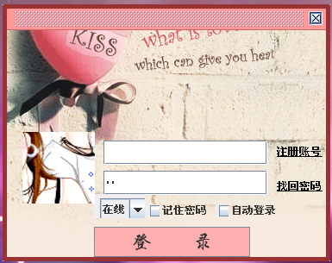
登陆界面：
登陆界面
实现 注册 及 找回密码

Slide 5
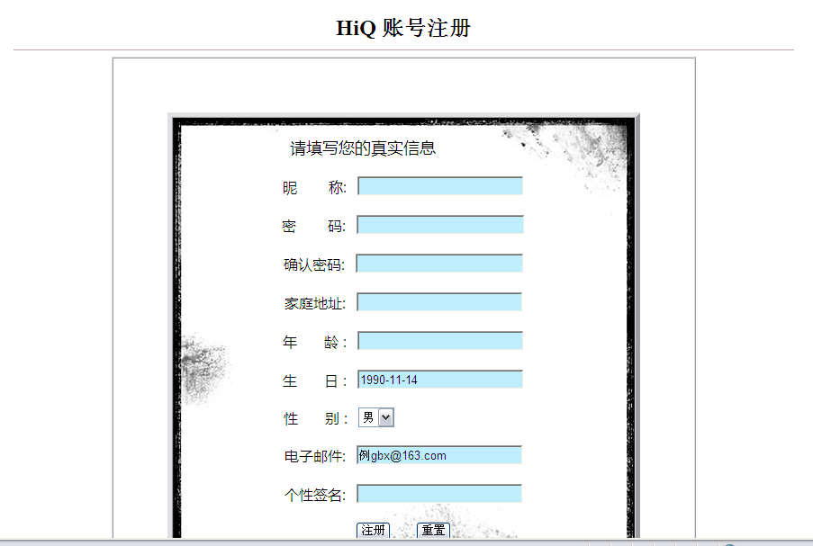
注册页面
实现 注册

Slide 6
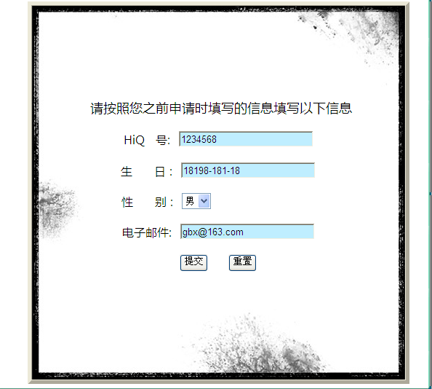
找回密码：
实现找回密码

Slide 7
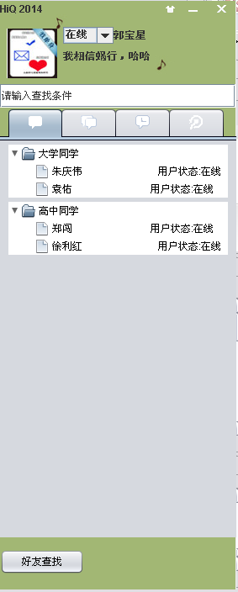
主界面：
查看好友资料
查看~更改个人资料
更换皮肤
实现好友查找
最小化隐藏到自定义

Slide 8
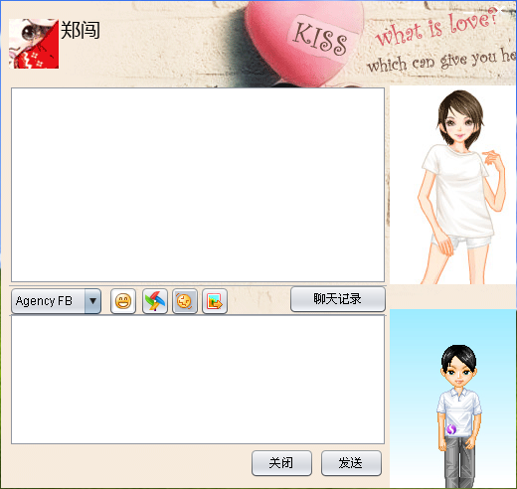
界面组成：
更改 字体 及 颜色
发送抖动窗口
发送文件

Slide 9
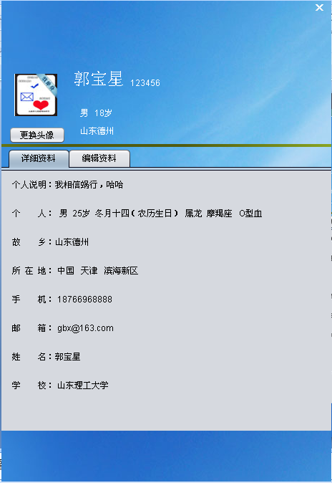
用户资料：
展示用户详细资料
修改资料

Slide 10
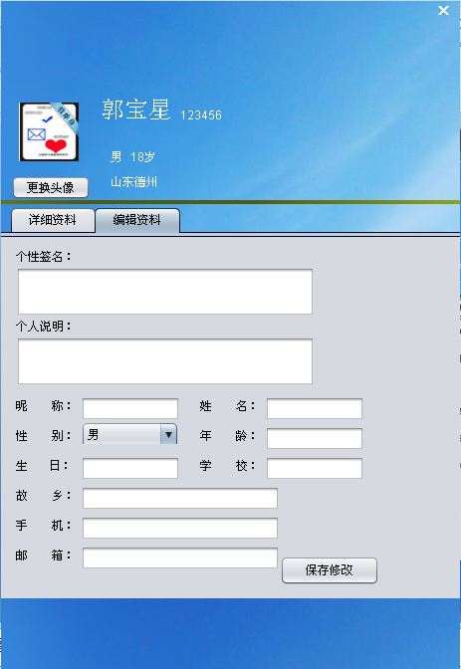
资料编辑：
实现用户资料修改

Slide 11
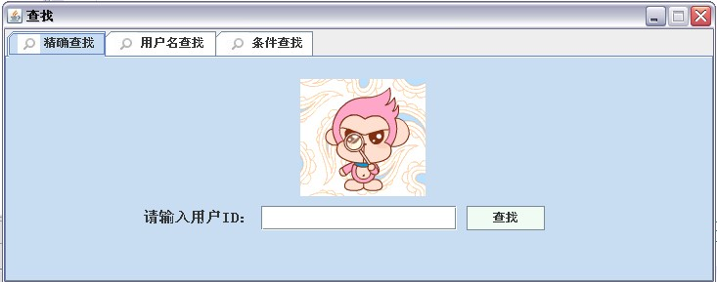
好友查找：
好友查找 —— 按HiQ号查找

Slide 12
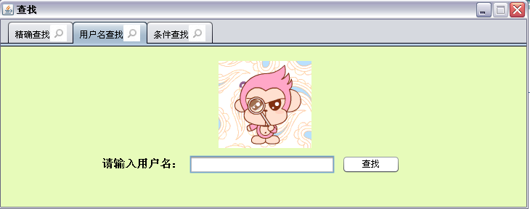
好友查找：
好友查找 —按 用户名查找

Slide 13
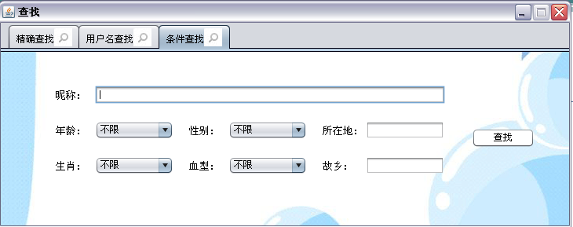
界面组成：
好友查找 —— 条件查找

Slide 14
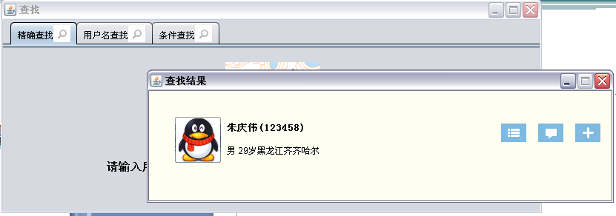
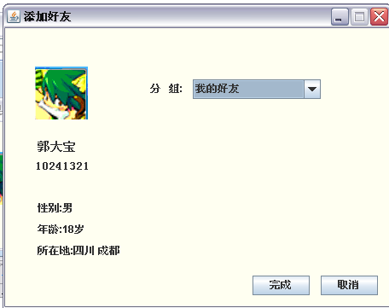
好友查找：
查找后的返回界面
点击 “+”

Slide 15
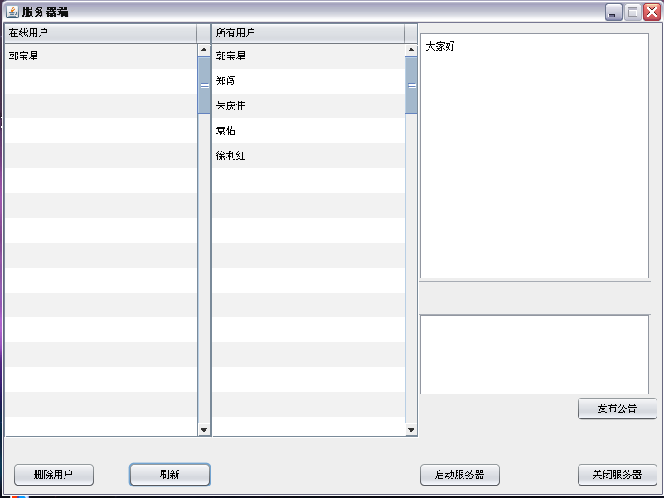
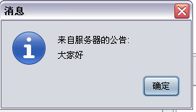
服务器界面：
所有用户显示（可刷新）
在线用户显示
发布服务器公告

Slide 16
原理剖析：
    我们的通讯是基于TCP与服务器建立连接。
    从服务器拉下当前用户的好友并显示到主界面。
    用户之间的通信是基于UDP的高效传输的。

Slide 17
特色功能：
  ⑴最小化主界面隐藏到自定义状态栏
  ⑵可改变发送字体及字体颜色
  ⑶服务器端可向在线用户发布公告
  ⑷完全自定窗体界面
  ⑸可方便的查看自已与好友的资料
  ⑹发送抖动窗口
  ⑺自由更改主界面背景

Slide 18
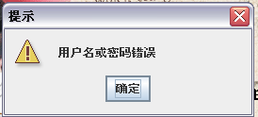
操作提示：
用户名密码错误提示

Slide 19
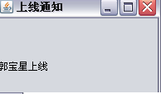
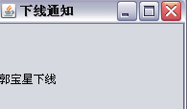
操作提示：
用户上下线提示

Slide 20
操作提示：
服务器公告提示

Slide 21
技术难点：
  ⑴基于TCP，UDP之间的通信
  ⑵客户端之间通信
  ⑶客户端与服务器之间的通信
  ⑷Swing界面的布局
  ⑸监听事件的控制

Slide 22
成员分工：
HiQ
~~ 郭大宝： 服务器端 + 服务器界面
~~ 郑 闯： 主 界 面 + 客户端后台
~~ 徐利红： 聊天窗口 + 登陆页面
~~ 袁 佑： 查找好友 + 文档整理
~~ 朱庆伟： 我的资料 + 注册页面

Slide 23
后记：
HiQ
~~ Thanks
You can I can We can ！
You got it ，right？！
计科1001HiQ小组

